Slide 1
Sociální pracovník a obec
20. 10. 2022
Mgr. Bc. Zdislava Odstrčilová

Slide 2
Obsah
Obec a aktéři v obci
Finance
Plánování podpůrné sítě
Bytová politika
Rodinná a seniorská politika
Krizové a mimořádné situace
Doporučení do praxe

Slide 3
Zdislava Odstrčilová
Od 2001 ředitelka Charity Valašské Meziříčí
Od 2011 ředitelka Diakonie ve Valašském Meziříčí
Od 2018 místostarostka města Valašské Meziříčí
Od 2022 náměstkyně pro sociální služby a rodinnou politiku MPSV
Od 2010 zastupitelka VM
Od 2014 radní VM
Od 2016 zastupitelka Zlínského kraje
Od 2003 zapojena v Komunitním plánování, komisích a výborech města a kraje
Mgr. – Matematická analýza (1990) Bc. – Soc. práce a soc. politika (2014), momentálně v procesu získání MBA se zaměřením na koučování.
Lektorování, supervize, koučování, sociální podnikání

Slide 4
Obec
Veřejnoprávní korporace s vlastním majetkem a základní územní samosprávné společenství občanů, tvoří územní celek, který je vymezen hranicí území obce
Pojmové znaky - občané, území a majetek
Významní aktéři
Politici
Veřejnost
Úředníci
Poskytovatelé SSL a související služby
ÚP

Slide 5
Aktéři v obci - politici
Politika je poctivé řemeslo, jako jakékoliv jiné. A je nutné, aby to někdo byl ochoten dělat.
Nerozumí tomu, případně mají mylnou představu, je to pro ně velmi složité
Skvělé je, když májí sociální cítění a májí zájem o lidi
Někdy se stane politikem někdo z oboru, pak se začne chovat jinak
Nemůže zasahovat do výkonu státní správy – i když se o to občas pokouší
Nerozhoduje samostatně – vždy musí dosáhnout politickou podporu u koaličních partnerů
Musí počítat s časovými prostoji – jednání rady a zastupitelstva
Pokud chce prosadit systémovou změnu, musí ji dost odpracovat a DOST jít proti proudu
Vlastně toho může míň, než si ostatní myslí ☺

Slide 6
Aktéři v obci - politici
Co potřebuje politik?
„Sbírat“ politické body být opět zvolen. Není třeba odsuzovat, prostě to patří k jejich řemeslu
Mít spojence, kteří mu pomáhají řešit problémy v obci, mít se na koho obrátit
pro ně jsou vhodnější úředníci, nebo zaměstnanci vlastních organizací, NNO jsou pro ně nečitelné, soukromé subjekty, mimo jejich dosah a “dělají si, co chtějí“
Pořešit především
Senioři a lidé s hendikepem
Rodiny s dětmi
Bezdomovci a jiné konfliktní skupiny
Ať to stojí co nejméně peněz, aby zbylo co nejvíce na investice, to je vidět

Slide 7
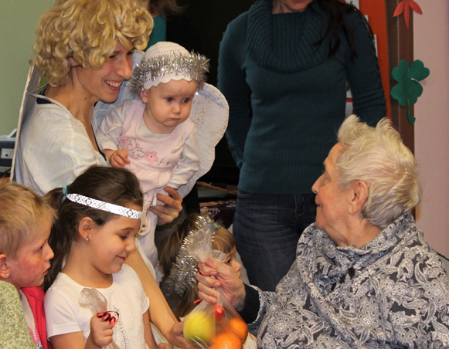
Veřejnost
Nechává se uplácet
Očekává, že politik vše, okamžitě, vyřeší
Spoléhá se na stát
Nízká úroveň občanské uvědomělosti
Chce a i nechce být zapojovaná
Umí krásně překvapit
Neuvěřitelný zdroj inspirace a podpory

Slide 8
Aktéři v obci - úředníci
Agenda
OSPOD, oddělení sociální práce, další – bytové, komunitní plánování, péče o občany,….
Většina sociálních odborů žije v duchu státní správy
Co si počít s plánováním SSL?
Co si počít s poskytovateli SSL?
Co s přesahovými tématy?
Každý úředník chce přežít další 4-leté volební období a přežít to nové vedení, které zase chce dělat všechno jinak a lépe než to dělali ti předcházející,……
Mají pocit, že na ně „spadne“ všechno, co se nehodí jiným

Slide 9
Aktéři v obci - úředníci
Co potřebuje úřad?
Pomoc při řešení konkrétní situace klientů – stává se, že poskytovatelé SSL nemají kapacity a nepřevezmou klienta
Pomoc při řešení úkolů, které dostávají od politiků a krajského úřadu, či jiných úřadů
Stabilitu – nevítají změny postupů, novinky, ……
spolupráci, dostatečnou podpůrnou síť, vstřícnost

Slide 10
Aktéři v obci – poskytovatelé SSL a souvisejících služeb
Poskytují SSL podle zákona o soc. službách a tím
pomáhají konkrétním lidem ohroženým sociálním vyloučením,
pomáhají řešit sociální problémy na území či ve společnosti
Provokují a upozorňují na sociální jevy na území, ve společnosti a navrhují řešení
Někdy se uzavírají do své služby – vytváří si „skleník“ a řeší „své“ klienty
Bývají přehlížení a trpí z toho komplexem
Když se to hodí, tak je politici mají tendenci využít, nebo protlačit někoho známého do služby,….

Slide 11
Aktéři v obci – poskytovatelé SSL a souvisejících služeb
Co potřebují?
Financování činnosti
Společenské uznání profese/organizace
Aby se o nich dozvěděli ti, kteří je potřebují
Spolupráci všech, kteří pracují s konkrétním klientem
Aby existovali návazné SSL, případně doplňkové
Aby fungoval trh s byty – aby měli klienti, kde bydlet

Slide 12
Aktéři v obci – ÚP
Státní úřad, cizí element v komunitě
Nejnižší platy v systému sociální ochrany
Víc než 10 let se buduje kultura „zneužívání sociálních dávek“
Poskytovatelé ssl (i soc. pracovníci sociálních odborů) a ÚP stojí často proti sobě
Co potřebují?
Vlastně nevím
Být vtaženi do hry
Změnu přístupu

Slide 13
Financování
Vícezdrojové
MPSV, kraje, obce, klienti, fondy EU, nadace, dárci
Stálý deficit
MPSV, kraje, obce
MPSV – to je starost krajů, politiků (poslanců, senátorů) – takže s nimi mluvte
Kraje – jejich role ve financování
je zásadní v plánování,
financování z rozpočtu je jen dobrovolná, RUD jim to nedefinuje

Slide 14
Financování – z obcí
Poskytovatelé žádají jednotlivé obce o finanční podporu
je to časově a administrativně velice náročné
Poskytovatelé SSL jsou povinni získat finance z obcí– pokud částku nezískají - podfinancování
Je problém s kofinancováním SSL preventivních - které anonymně využívají občané celého mikroregionu, ORP, MAS,…
Pro starosty, místostarosty, radní a členy zastupitelstva je to naprosto nepřehledné a složité

Slide 15
Plánování podpůrné sítě
Osvědčený způsob – komunitní plánování – bohužel špatný způsob realizace
Nepracuje se s daty
Plánují jednotlivé obce, ale vhodnější je v rámci ORP, mikroregionů, MAS
Provazovat se strategickými dokumenty obcí, mikroregionů,….
Účastnit se i krajského plánování a navazovat na krajské, celostátní strategie dokumenty
Posiluje roli obce jako zadavatele a objednatele podpůrné sítě
4 - 6 pracovních skupin:
Senioři
Lidi se ZP
Rodiny s dětmi
Lidi ohrožení soc. vyloučením

Slide 16
Plánování podpůrné sítě
Dostatečná a kvalitní podpůrná sít je zájmem všech aktérů
Zaměřit se na vzájemnou spolupráci mezi jednotlivými aktéry KP – nejen pro plánování
case management
depistáž
Pro řešení situace klienta je často zapotřebí spolupráce několika institucí (organizací), jejichž služby je třeba koordinovat.
Zavedení role case managera na odboru sociálních věcí MěÚ – znají to, především OSPOD, je třeba používání této metody posílit
KP – místo, kde vznikají nové potřebné služby, nové kapacity, doplňkové služby

Slide 17
Bytová politika
Postavení obce v oblasti bydlení
pronajímatel
naplňování veřejného zájmu
sociální funkce obce
Dilemata
zodpovědnost jednotlivce/zodpovědnost společnosti
prospěch jednotlivce/prospěch celé obce
zaviněnost/nezaviněnost situace
zásluhovost/sociální potřebnost
dobrý hospodář/péče o občany
maximum informací/ochrana soukromí a důstojnosti
správný univerzální způsob neexistuje
vždy je nutné respektovat a dodržovat platnou legislativu
zpracování koncepce bydlení

Slide 18
Rodinná (a seniorská) politika
Co vlastně je rodinná politika?
Vytvořit podmínky pro setrvávání mladých/rodin s dětmi v komunitě
Podpora aktivního života, především zranitelnějším lidem
Vytvořit síť podpory, aby rodiny svou složitou situaci zvládly samy
Podpořit změnu myšlení = „Za své stáří jsem zodpovědný já sám“
Mít dostatečnou kapacitu sociálních a souvisejících služeb
Připravit rozpočet obce na zvýšené nároky související se stárnutím obyvatel

Slide 19
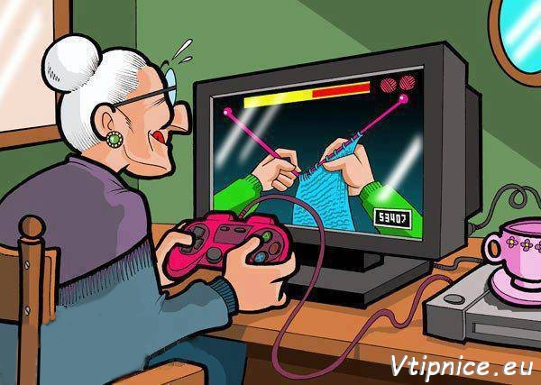
Stárnutí populace a zdravé stárnutí – seniorská politika
Vize: vytvořit ve městě podmínky občanům nad 65 let pro aktivní stárnutí, zachování nezávislosti a zajistit dostatečnou síť potřebných služeb pro seniory a jejich rodiny…..když síly docházejí
Oblasti plánování:
Prostředí města, veřejná prostranství a budovy
Doprava
Bydlení
Komunikace a informace
Bezpečnost
Sociální služby
Zdravotní služby
Práce a zaměstnání
Společenské aktivity, vzdělávání, veřejný život

Slide 20
Univerzita třetího věku
Seniorské plavání
Šedesát a víc neznamená nic
Kurzy sebeobrany pro seniory
s městskou policií
Senior jóga, cvičení, jazykové kurzy, internet, zvýhodněné vstupy
Podpora přirozených funkcí rodiny, komunikace stárnutí
Dobrovolnictví
Mezigenerační program „Generace spolu“
„Babiččiny recepty“
senioři
a studenti SŠ
Služba SOS senior na městské policii
Kvalitní síť sociálních
a souvis. služeb, zdravotní služby
Klub seniorů
Příprava na stárnutí
Aktivní senioři
Křehcí senioři

Slide 21
Krizové a mimořádné situace
Covid 19, Ukrajina, energetická krize……
Existuje jasně nastavený systém krizového řízení, ale soc. odbory nejsou součástí
Řeší se to at hoc
Na systém soc. ochrany padla neuvěřitelná zátěž
veliké přetížení

Slide 22
Nevyžádané rady…………
Spolupracujte – spojte síly se všemi aktéry, kteří jsou relevantní, případně i v širším území
Buďte velkorysí
nechtějte výhody jen pro „svou organizaci“, snažte se získat „výhody“ pro všechny
Pomozte budovat prostupnou podpůrnou síť
Buďte trpěliví
Když vás vyhodí dveřmi, přijďte oknem ☺
Sociální oblast je složitá, lidé z jiných profesí jí nerozumí, vysvětlujte a zjednodušujte
Buďte kreativní, hledejte nová řešení
Neberte si věci osobně
Buďte nositeli naděje Rozvíjejte se, vzdělávejte se

Slide 23
Děkuji za pozornost Pěkný den ☺ Mgr. Bc. Zdislava Odstrčilová zdislava.odstrcilova@mpsv.cz tel: 777 672 902

